Slide 1
PROGRAMAS ESPECIALIZADOS
PARA LA TENCION INTEGRAL A LA PERSONA CON
DISCAPACIDAD VISUAL

Slide 2
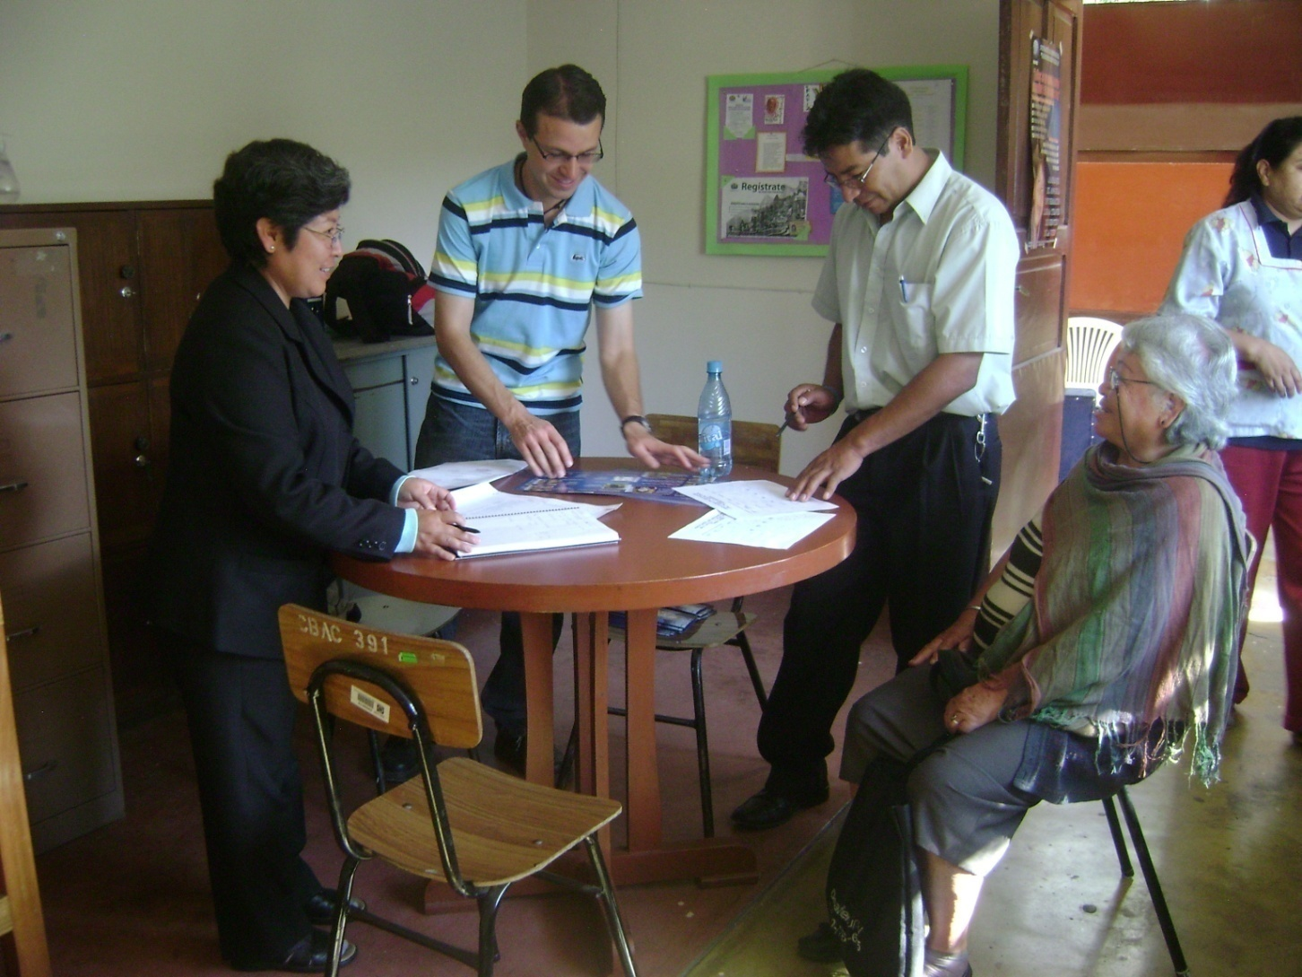
ATENCION PSICOSOCIAL

Slide 3
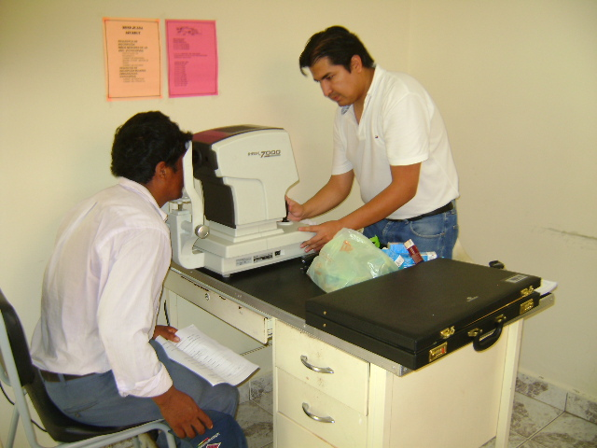
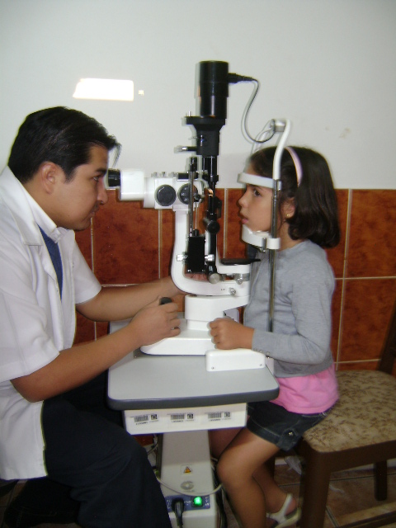
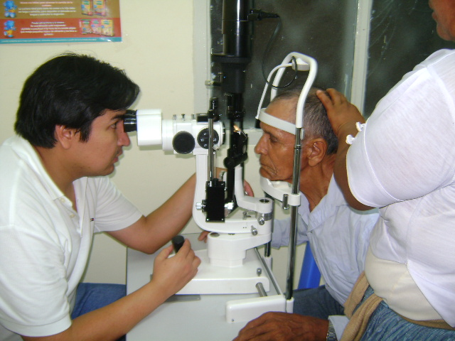
CONSULTA Y TRATAMIENTO
OFTALMOLOGICO

Slide 4
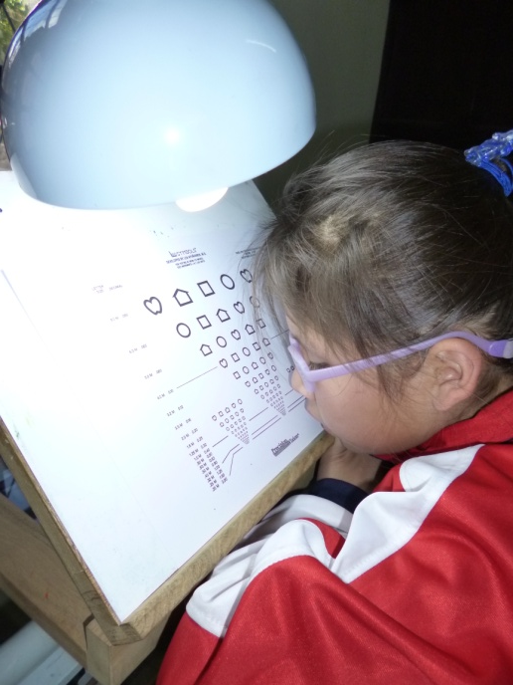
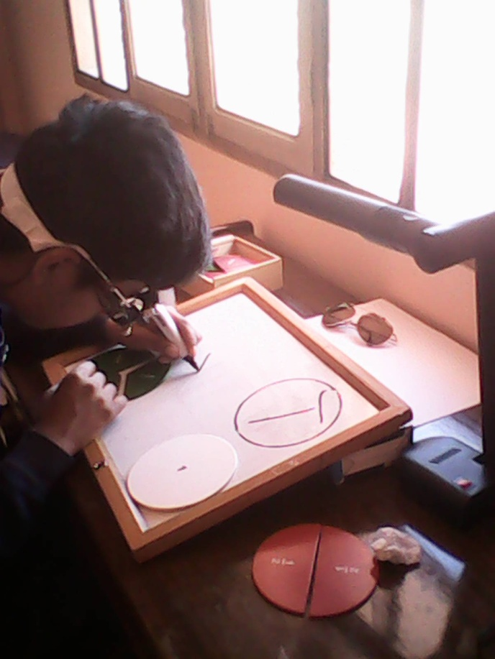
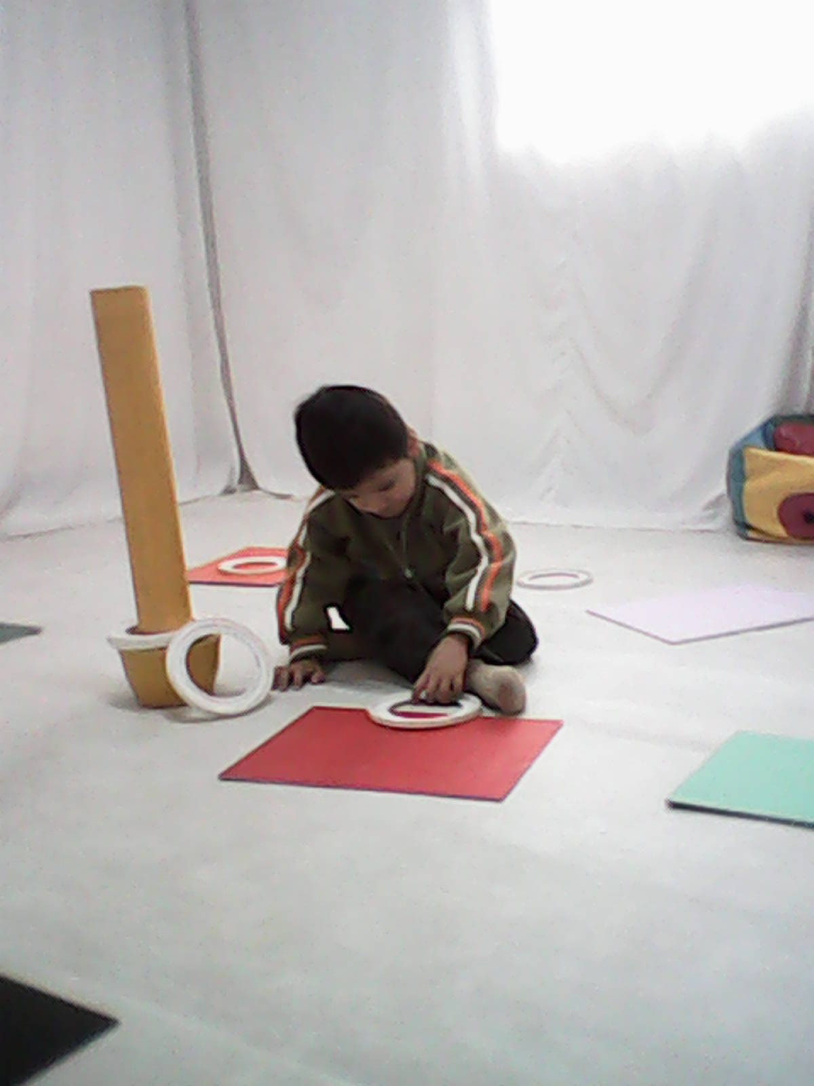
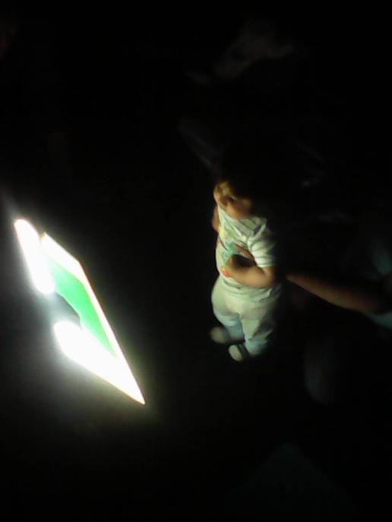
GABINETE DE BAJA VISION
Estimulación Visual
Rehabilitación Visual

Slide 5
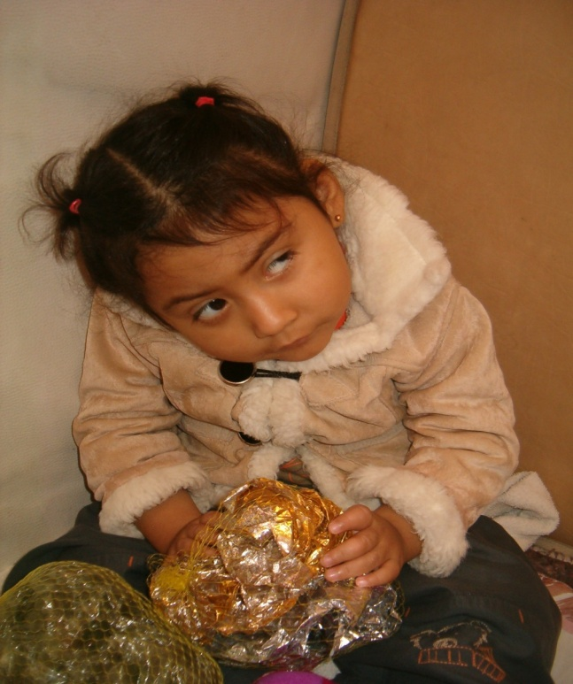
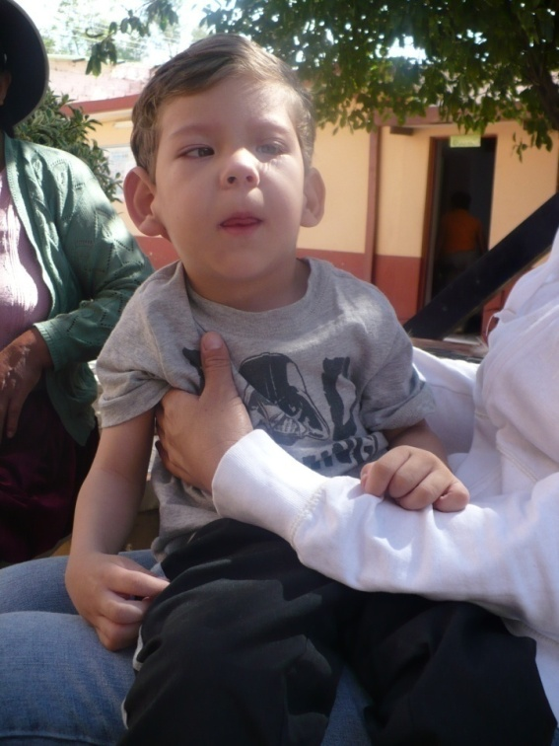
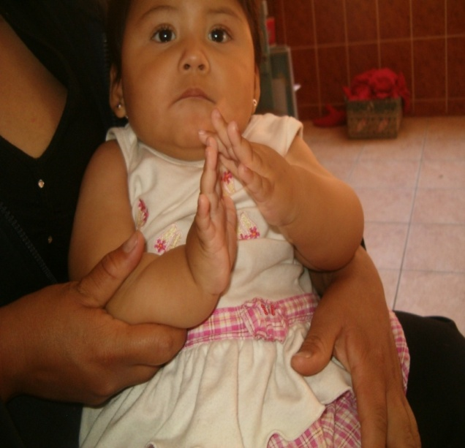
ATENCIÓN TEMPRANA
desarrollo integral de las bases sensorio motoras

Slide 6
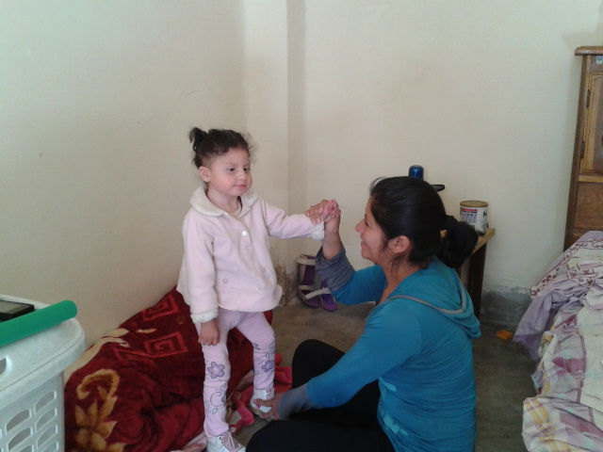
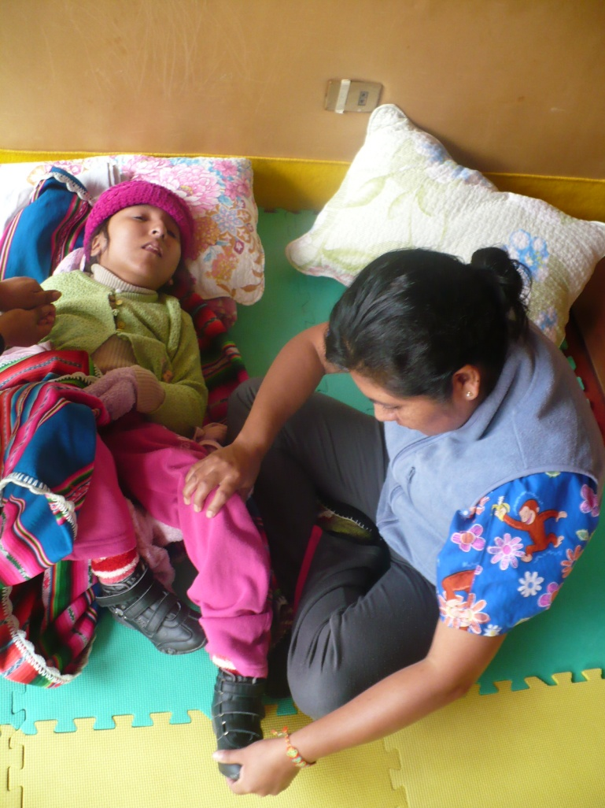
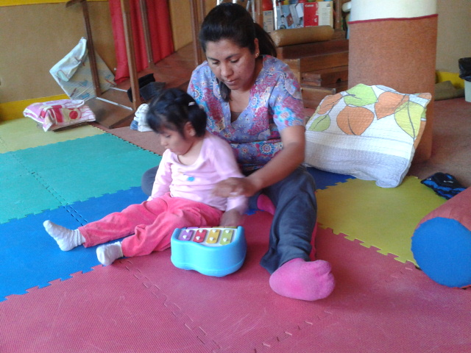
REHABILITACIÓN FISICA
Rehabilitación motriz en
personas con discapacidad
física asociado a visual

Slide 7
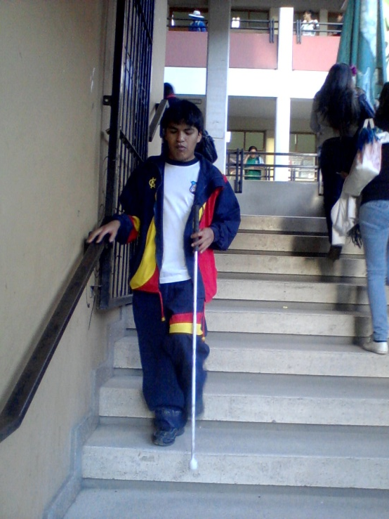
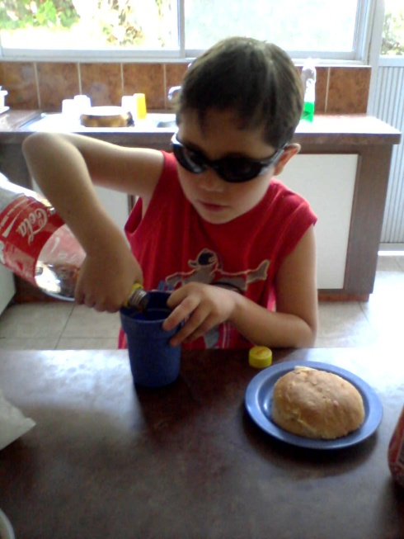
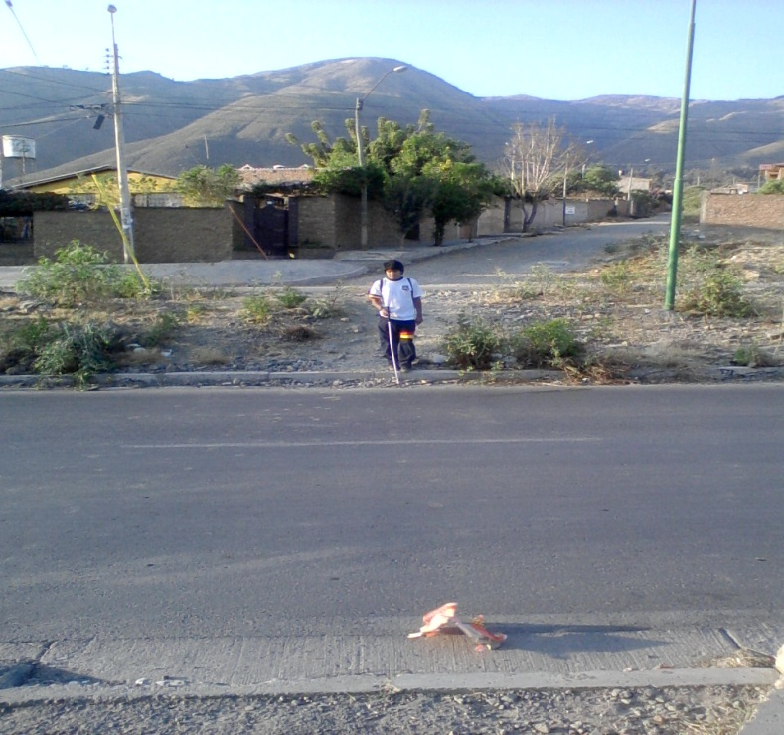
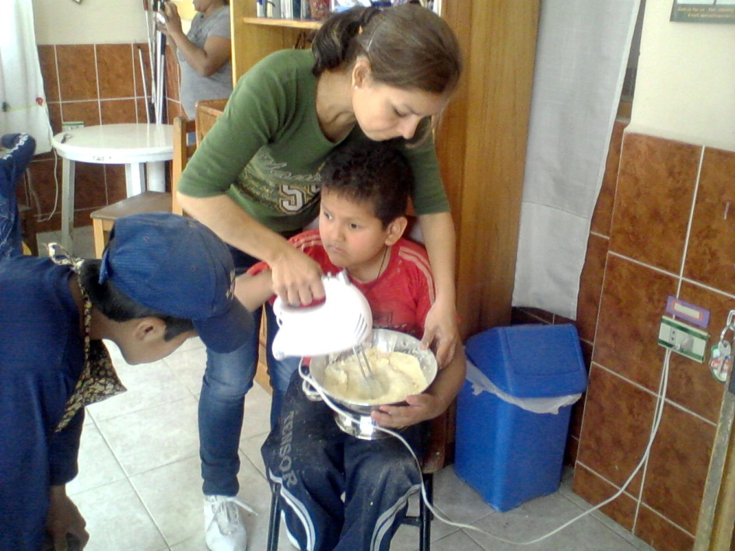
A.V.D. - O. Y M.
Actividades de la
Vida Diaria
Orientación y
Movilidad

Slide 8
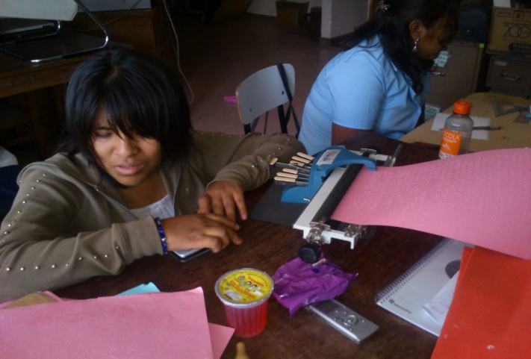
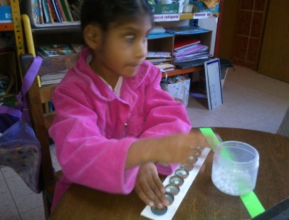
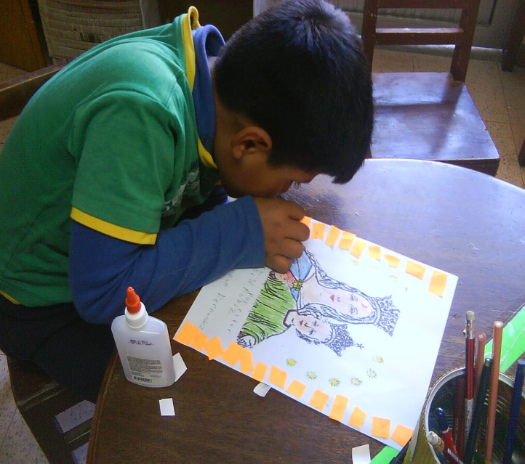
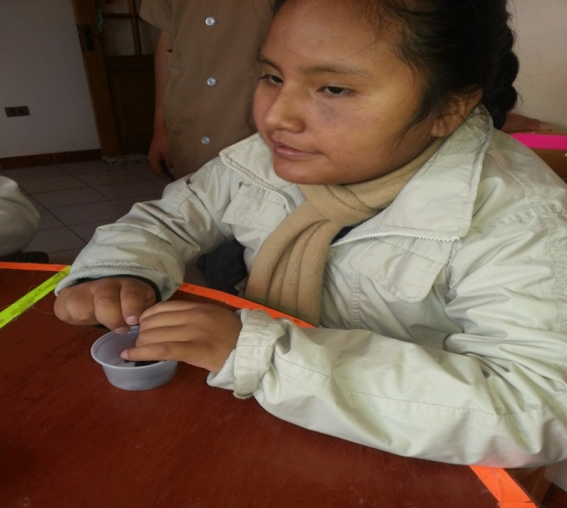
Escuela Especial
Inclusión Educativa

Slide 9
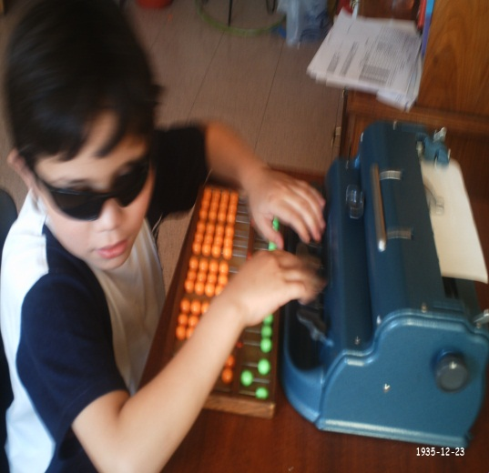
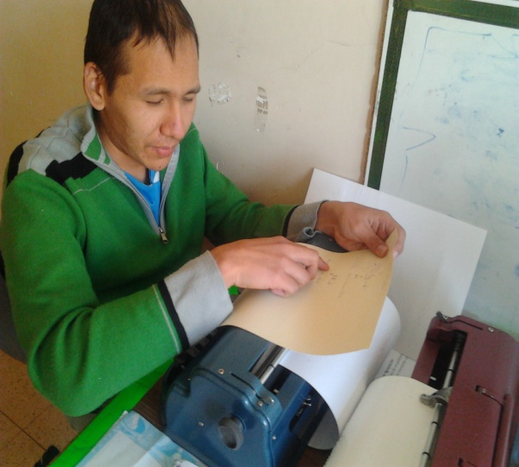
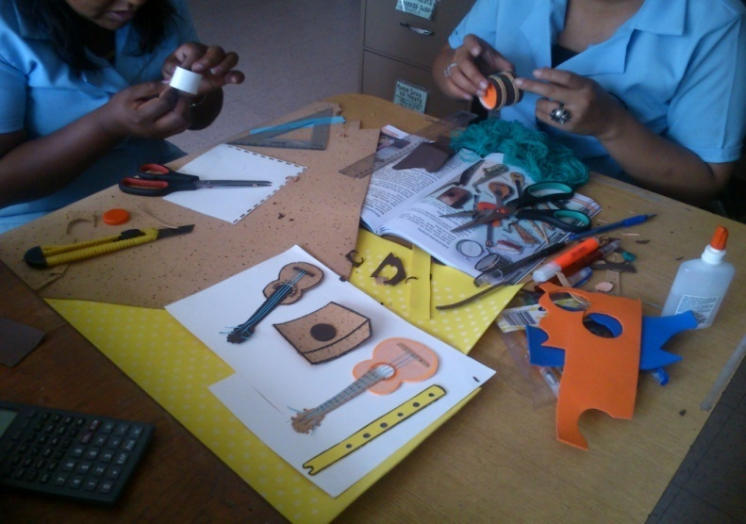
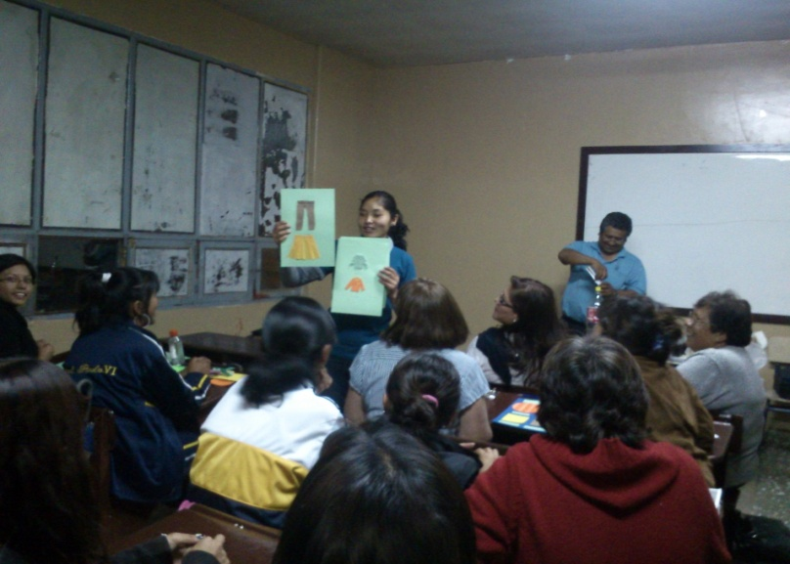
INCLUSIÓN EDUCATIVA
Inicial
Primaria
Secundaria
Adaptaciones de
materiales
Educación Superior

Slide 10
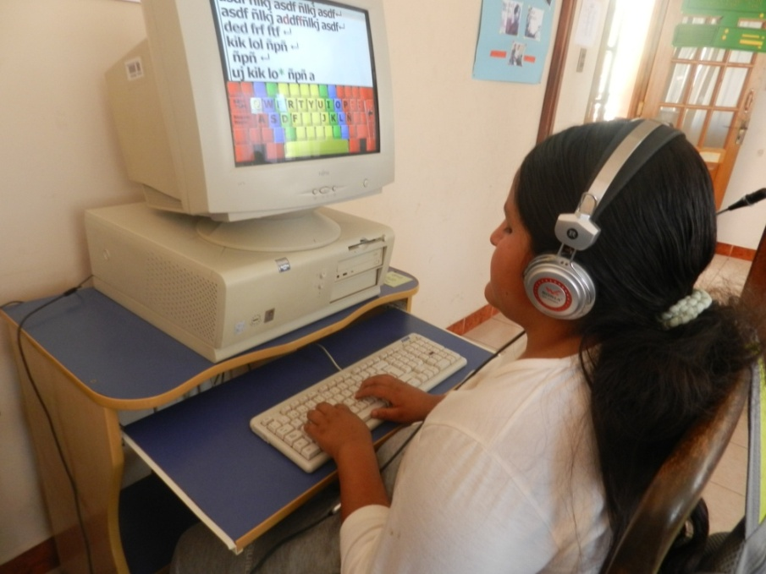
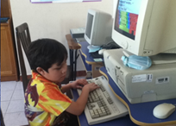
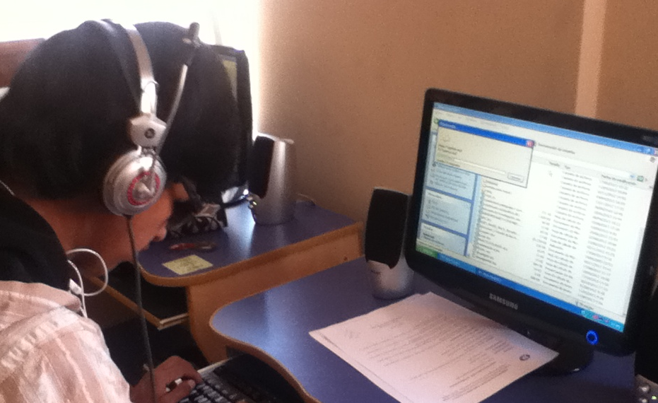
COMPUTACIÓN
Programa DIO
Programa Jaws
Manejo de paquetes
Office Windows

Slide 11
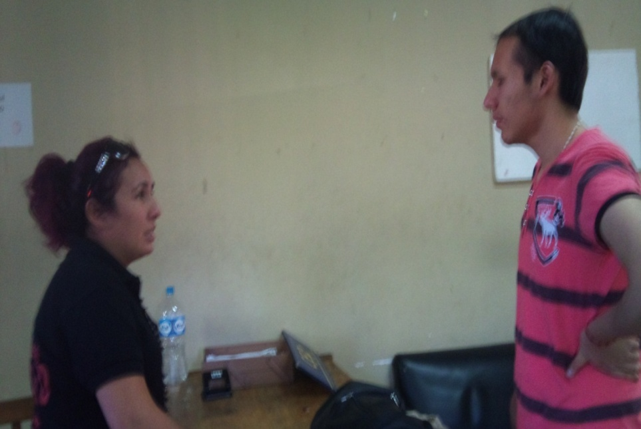
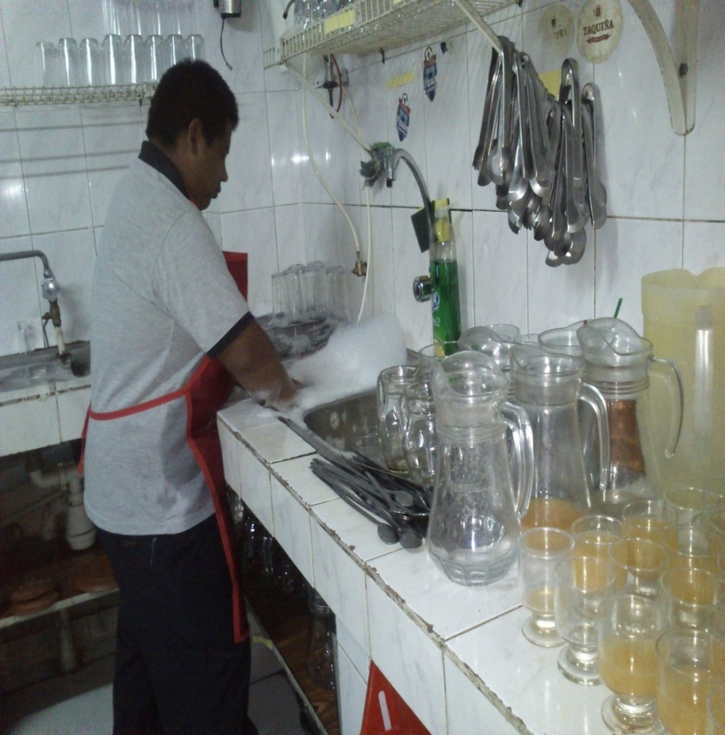
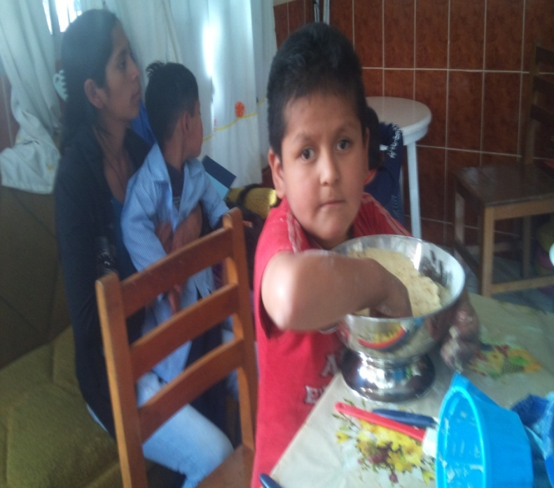
PROGRAMA LABORAL
Orientación vocacional
Entrenamiento laboral
Colocación laboral

